Slide 1

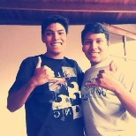




Big Data – Final
- Songs -
Edwin Lara
Ivan Palomares
Walter Pariona
Luis Villanueva

Slide 2


Proceso
LABEL
FEATURES: WORDS
genre | i | roll | ..
Rock | 3 | 4 | 1
Ambient | 4 | 1 | 2
SQLITE3
CSV
DATAFRAME

Slide 3
Validación del modelo: Cross validation
1. Por cada iteración, se ejecuta la regresión logística multiclase. 2. Se calcula el error de cada iteración.
3. Se calcula el error promedio de todas las iteraciones.
4. Se elige la iteración cuyo error esté más cerca del error promedio.
K iteraciones = 4

Slide 4
Label: genre
LABEL | CLASIFICACIÓN
Adult Alternative | 0
Adult Contemporary | 1
Africa | 2
Alternative | 3
Alternative & Rock in Spanish | 4
Alternative Folk | 5
Ambient | 6
American Trad Rock | 7
Americana | 8
Arena Rock | 9
Baladas y Boleros | 10
Bluegrass | 11
Blues | 12
Blues-Rock | 13
LABEL | CLASIFICACIÓN
Brazilian | 14
Britpop | 15
CCM | 16
Celtic | 17
Children's Music | 18
Christian & Gospel | 19
Christian Metal | 20
Christian Rock | 21
Christmas | 22
Classical | 23
College Rock | 24
Comedy | 25
Contemporary Country | 26
Contemporary Gospel | 27
LABEL | CLASIFICACIÓN
Contemporary Latin | 28
Contemporary R&B | 29
Country | 30
Dance | 31
Death Metal/Black Metal | 32
Delta Blues | 33
Dirty South | 34
Downtempo | 35
Easy Listening | 36
Electronic | 37
Electronica | 38
Europe | 39
. .
Worldbeat | 100

Slide 5
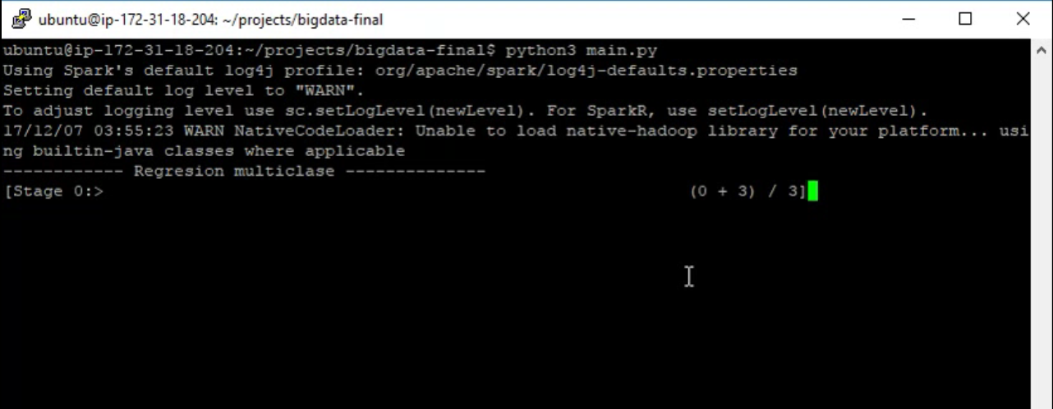
Ejecución

Slide 6
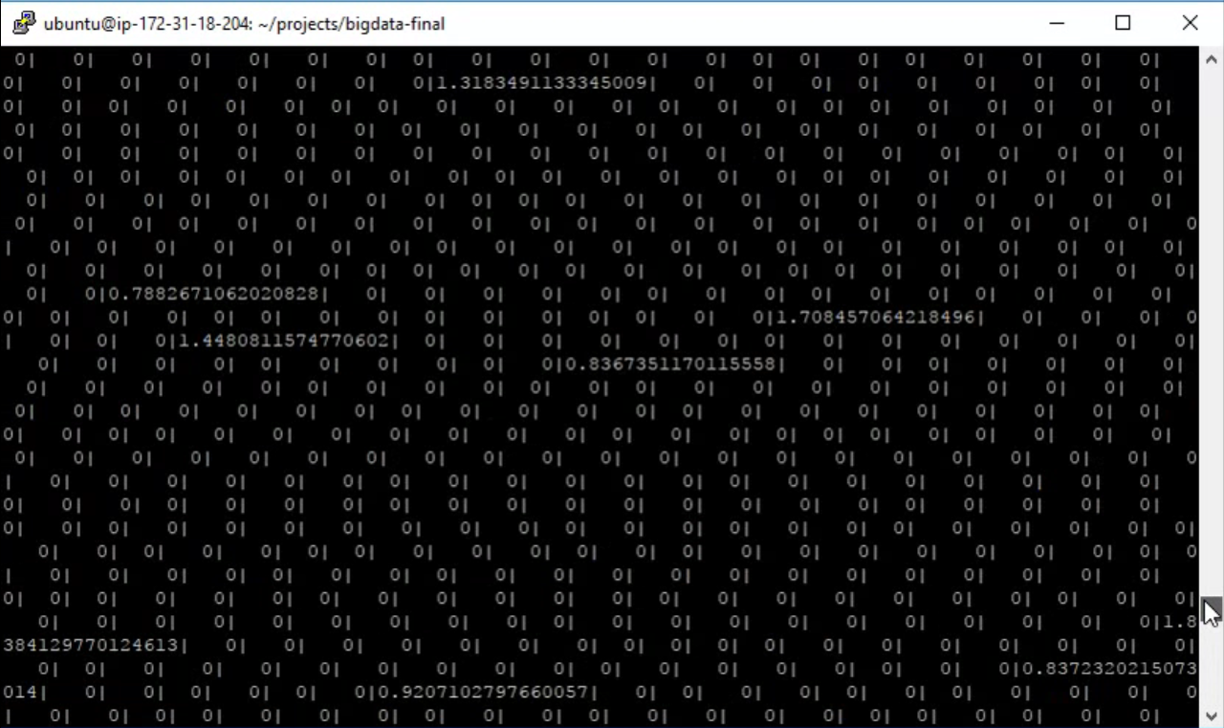
Dataframe
El data frame tiene varios ceros porque no todas las canciones tienen en su lírica las 5000 palabras del data set.

Slide 7
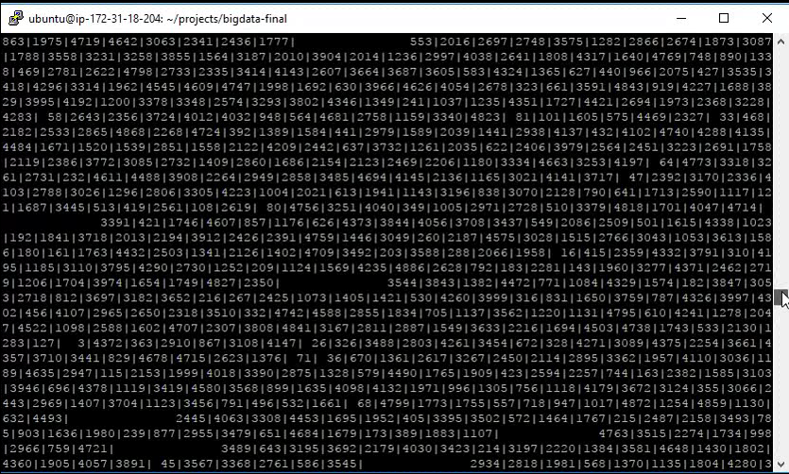
Dataframe – Pseudo headers
Son los headers. Dado que cada palabra es un feature. Le asignamos un header cardinal. Los headers van desde 0 hasta 5000.

Slide 8
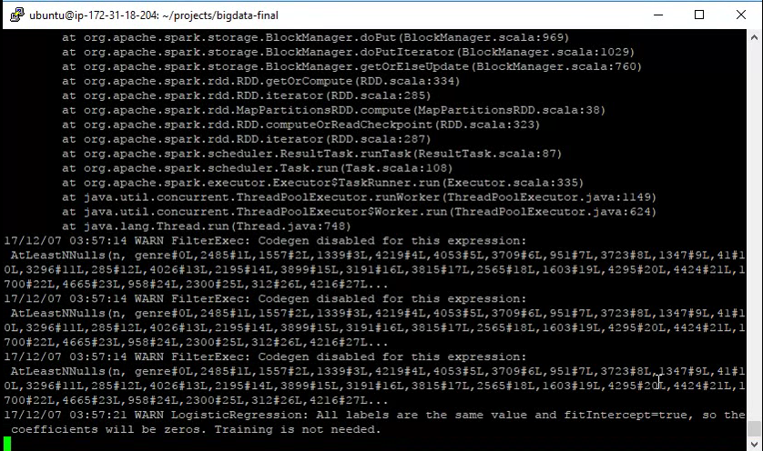
K iteraciones
En esta iteración, nos indica que existe un overfitting. A pesar, de que se utilizo cross validation. Los label son iguales y los coeficientes son 0.

Slide 9
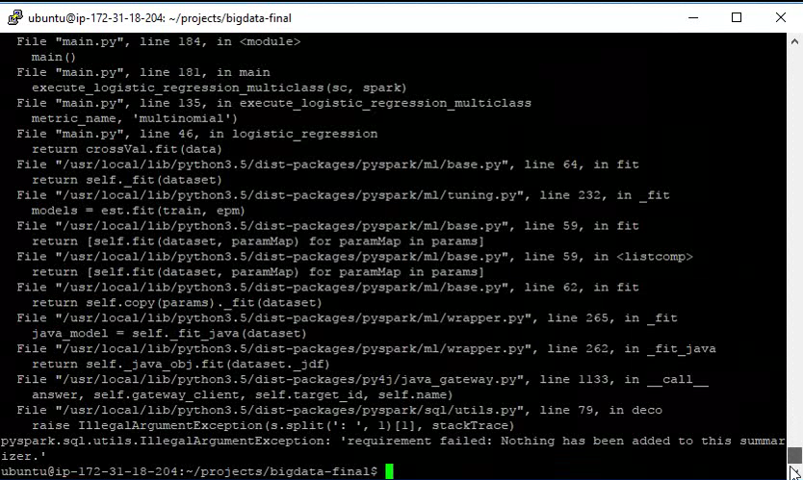
Fin de la ejecución

Slide 10
Repositorio y Video
https://github.com/ivanph1017/bigdata-final branch: master
https://www.youtube.com/watch?v=UEU-EFjOCdM

Slide 11


